Slide 1
Kommunikationens betydelse i mötet med vården
Etikrådet och patientnämnden
Region Jönköpings län

Slide 2
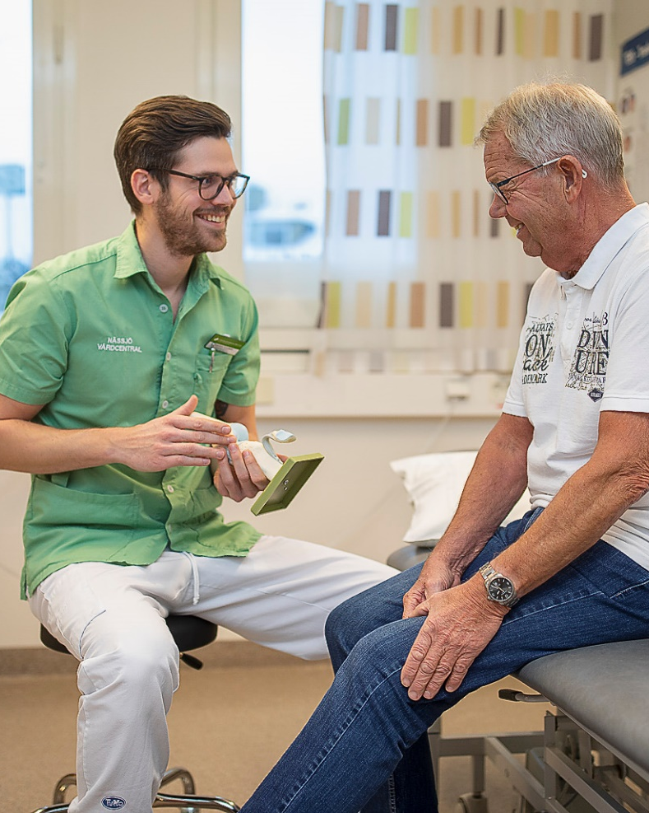
Kommunikation
    Patientnämnden har uppmärksammat att en tredjedel av alla synpunkter och klagomål handlar om kommunikation.
    Vi behöver ständigt förbättra vårt arbete med vår kommunikation med patienterna.
    Vi kommer här presentera ett antal fall med uppföljande reflektionsfrågor.

Slide 3
Film om kommunikation
https://youtu.be/25sfUPSMfHY

Slide 4
Resultat ur rapporten
Kommunikation delas in i följande områden:
Information
Delaktighet
Bemötande
Rapport: Kommunikationens betydelse i mötet med vården

Slide 5
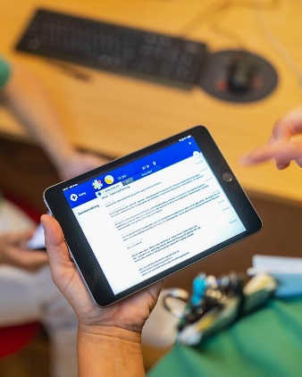
Information
    Närstående har inte fått information, trots önskemål från patienten.
    Språkliga/kulturella hinder och/eller hörselnedsättning/demens/ålder.
    Information har givits vid fel tillfälle.
    Informationsbrister vid vårdens övergångar.

Slide 6
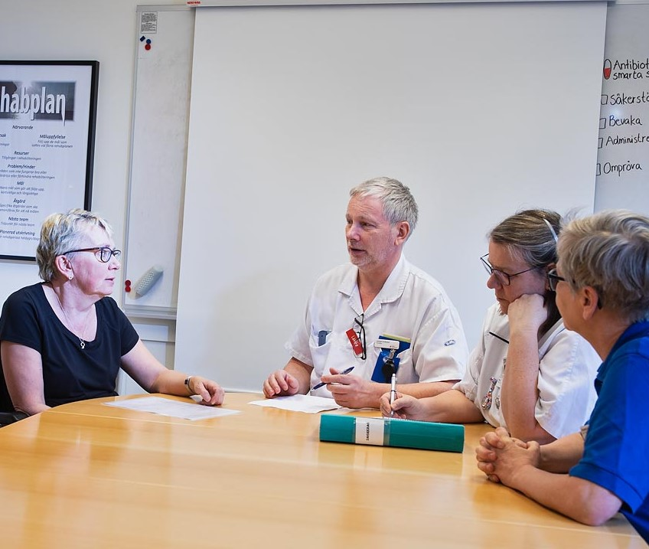
Delaktighet
Vården inte har utformats i dialog med patienten
Patientens medverkan i sin vård eller behandlingsåtgärder har inte utgått från patientens önskemål och individuella förutsättningar
Föräldrars oro har inte tagits på allvar
Vårdpersonalen har inte visat förståelse för att patienten blev rädd eller fick ont

Slide 7
Bemötande
Man kan säga saker på många olika sätt och i många fall handlar det om HUR vi säger något.
Bemötande handlar om hur vi tar emot en patient, om kroppsspråk, om hur vi hälsar, tittar patienten i ögonen samt sitter eller står.
Bemötandet från vårdpersonal är viktigt och har betydelse för patientsäkerheten.

Slide 8
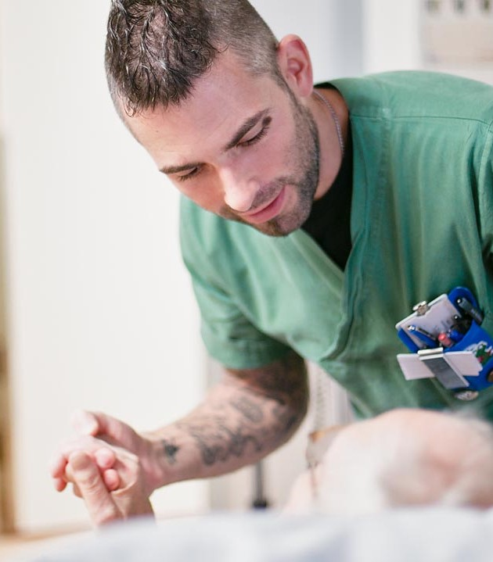
Varför är arbetet med bemötande viktigt?
I en vårdsituation är patienten i ett utsatt läge, bland annat på grund av sin sjukdom, oro och beroendeställning.
Vårdpersonal har ett ansvar att bemöta patienten så att hen förstår och känner sig delaktig i vården.

Slide 9
Case 1:
”Läkaren talar med mig och lite med mitt barn. Läkaren börjar sedan tala om att mitt barn är lite över kurvan för sin vikt, och jag säger att det har gått upp o ner med den sen hen föddes. Läkaren pekar då på mitt barn och säger att ”Hen har ju stor mage och tjocka kinder, typiskt fetma”. Jag ser på mitt barn hur hen blir ledsen, sänker huvudet och blir osäker. Jag försöker avleda detta o förklara att jag såg likadan ut och nästan alla i vår familj men ingen lider idag utan att längden kommer ta det”.
”Läkaren fortsätter ändå och det gjorde mitt barn så osäker att när det var dags att lyssna på lungor ville hen inte ta av sig tröjan. När vi lämnar tar mitt barn mig i handen i hissen och börjar gråta o säger ”Mamma jag har för stor o ful mage jag äter för mycket mat”. Barnet är fyra år och tog så hårt av detta att jag inte känner igen hen. Hen har blivit osäker och vill inte ens byta om framför mig eller sin pappa. Barnet mår dåligt. Jag ringde sen mottagningen och då säger dom att det handlar om ett kilo”

Slide 10
Reflektionsfrågor
Hur kan vi ge tydlig information utan att det upplevs som kränkande?
Hur gör du patient och närstående delaktiga?
Hur agerar du om patient/närstående uppfattar informationen på ett negativt sätt?

Slide 11
Case 2:
”Vi kom med remiss till ortoped. Satt oss ner på akutmottagningen en stund och gick sen fram till disken. Frågade sköterskan, väldigt vänligt, hur länge tror du vi måste vänta på läkare, vi undrar för vi har en remiss.
Hen svarade extremt otrevligt: -Vi bryr oss inte om nån remiss, liv går före en liten skada i en fot.
Vi blev chockade över svaret men förklarade att vi förstår mycket väl att liv går före alla skador.
Vi skulle fortsätta att säga att vi ville ju bara veta om hen kunde uppskatta väntetiden om inget oförutsett inträffade. Vi hann inte prata till punkt för hen drog bara igen luckan, reste sig och gick.”

Slide 12
Reflektionsfrågor
Hur kan vi kommunicera vårdens prioriteringar på ett respektfullt sätt?
Hur beskriver man för patienten att det är mycket att göra?
Vilka patientrisker finns i bemötandet?

Slide 13
Case 3:
”Patienten låg på britsen i undersökningsrummet. Där blev hen kissnödig och kallade på en sköterska och undrade om hen kunde få en flaska att kissa i. Svaret patienten fick var att det fanns en toalett utanför, sedan gick sköterskan. Detta resulterade såklart i att patienten kissade på sig till slut. Personalen fick hjälpa patienten med ombyte och därefter sa de att hen skulle få en faktura på 150 kr för kläderna

Slide 14
Reflektionsfrågor
Hur lyssnar du in patientens behov?
Hur skulle du själv vilja bli bemött när du söker vård?
Hur kan fortsatt tillit och förtroende för vården påverkas av en sådan situation?

Slide 15
Case 4:
”Patienten har varit på en koloskopiundersökning (undersökning via ändtarmen). Patienten kände sig illa behandlad både fysiskt och psykiskt. Patienten har mycket ont under behandlingen och skriker högt. Behandlande läkare ska då ha uttryckt "jaha det är likadant som att föda barn" när sedan undersökningen är färdig och endoskopet ska dras ut uttrycker läkaren "nu kommer bebisen". Efter undersökningen erbjuds kaffe och macka, men innan patienten har ätit upp får hen höra av personalen att nu får du äta upp snabbt för vi stänger nu. När patienten kommer hem upptäcker denne också att venkatetern som är satt för lugnande läkemedel fortfarande sitter kvar och har inte tagits bort.”

Slide 16
Reflektionsfrågor
I vilka situationer kan man skämta och skoja med patienten?
Hur uppmärksammar du signaler hos patienten?
Reflektera över inledning, genomförande och avslut av patientbesök.

Slide 17
Case 5:
”Vårt barn är förkylt och eftersom hen inte är vaccinerad för covid-19 följde vi rekommendationerna att gå och testa sig. Jag väntade utanför när mitt barn testades och hör då en högljudd diskussion där inifrån. Sedan öppnar sköterskan dörren och ber mig komma in också. Då ifrågasätter hen mig upprört varför vårt barn inte är vaccinerad. Personalen ställer argt över frågan till mig. - Och ni då? Resten av familjen har inte ni heller vaccinerat er? Nej säger jag då. Vi har valt att inte göra det.
Då konfronterar hen mig oerhört upprört att det är vår skyldighet att göra detta för att få ner smittspridningen och hen undrar varför vi överhuvudtaget är där och testar oss när vi ändå är motståndare. Jag svarade då att vi är där för att vi följer rekommendationerna. Hen höjer rösten till mig och säger att vi är ansvarslösa och undrar hur vi ens kan tänka tanken att avstå. Hen säger att "det är sådana som ni som gör så covid fortsätter spridas. Dispyten har skett med halvt öppen dörr så patienter som stod i kön hörde allt. Jag valde att kliva ut och stängde dörren. Kvar sitter mitt barn och får ta emot fortsatt utskällning. Jag hör en högljudd samtalston ända ut. När mitt barn kommer ut berättar hen att sköterskan har sagt till hen att vi inte är välkomna tillbaka i fall vi skulle bli sjuka”

Slide 18
Reflektionsfrågor
Hur kan du bemöta patienter som har andra värderingar än vad vårdgivaren rekommenderar?
Hur kan du motivera patienten att följa vårdens rekommendationer?
I vilka andra situationer kan ett sådant här dilemma uppstå?

Slide 19
Case 6:
Patienten hänvisas från 1177 till närakuten pga. tidigare problem med urinvägarna. Patienten går på kontroller och väntar på uppföljning för eventuell operation för detta. Beslut tas på närakuten att avvakta med antibiotika tills provsvaret av urinodlingen kommit och patienten frågar läkaren "hur gör vi med min smärta i väntan på provsvaret"? "Jag skriver inte ut narkotikaklassade preparat".
Patienten hade smärta 8-9 på VAS skalan. Får till svar av läkaren att ta Alvedon, patienten svarar att det gjorde jag för cirka 2 h sedan utan effekt. Läkaren svarar då "har du så ont får du åka till akuten". I journalen har läkaren skrivit: "plötsligt får patienten ont när jag kommer in i rummet och vill ha tabletter". Patienten har så starka smärtor att hen åker till akutmottagningen. Där undersöks patienten och får diagnosen ryggskott samt inflammation i ryggen. Får morfinpreparat utskrivet för att härda ut.
Patienten tycker inte bemötandet var okej samt att ska man skriva så i ens journal?

Slide 20
Reflektionsfrågor
Hur kan dialog föras med patient om egna önskemål om sin behandling?
Hur kan dialogen med patient leda till feldiagnostik eller andra patientsäkerhetsrisker?
Hur kan vi undvika att förutfattade meningar om patienten leder till fel diagnos?

Slide 21
Case 7:
”Vi bemöts av frågor som vem av er är mamma, gång på gång svarar vi att vi båda är mammor. Sen kommer de Ja men vem av er är den riktiga mamman, vem är mamman på pappret och till sist vem som är den biologiska mamman. Och även frågan om vem som är pappa. I flera år har vi "jobbat" med att säga till vårt barn att hen har en snäll man kallad donator och ingen pappa. Vårt barn har varit stolt över sina två mammor och berättar de gärna för alla. I det här besöket kröp hen ihop och sa knappt bä”.

Slide 22
Reflektionsfrågor
Vilka ord och uttryck skulle du ha använt i en sådan här situation?
Fundera sedan på vad du inte säger och gör, vilka normer förmedlar du?

Slide 23
Övergripande reflektion
Hur pratar ni på arbetsplatsen kring bemötandefrågor?
Är det okej att säga till en kollega om bemötandet till en patient inte varit bra?
Hur reflekterar du över ditt eget bemötande?
Hur hanterar du om du fått kritik kring bemötande?

Slide 24
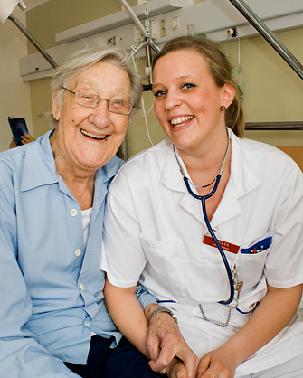
Tänkvärt
Patienten vet inte hur din arbetsdag har varit.
Varje möte oavsett yrkesroll är viktig. För patienten är varje möte med personal förtroendeskapande och lägger grunden för den fortsatta tilliten.
Tänk på att ett bra bemötande/upplevelse berättar patienten för färre personer än ett sämre bemötande/upplevelse som berättas för fler.

Slide 25
Förmågan att ta till sig kritik kan få en att utvecklas och växa som människa. Men det är lätt att fastna i försvar.
De flesta människor vill väl. Släpp därför impulsen att kämpa emot när någon ger dig kritik och var istället tyst och lyssna. Anser du att kritiken är orättvis så ge inte svar på tal med detsamma utan låt allt landa och svara senare, så att du slipper säga saker i affekt.
Om någon går till personangrepp så fråga vad personen menar med sitt påstående. Be om att få exempel. Om du accepterar kritiken är det lättare att ändra på dig. Kan personen inte ge exempel handlar det ofta om destruktiv kritik och du behöver inte ta åt dig.
Vi är ofta snabba att tänka att fel som inträffat inte beror på oss, utan på någon annan. Men istället för att helt avfärda kritiken så fråga dig själv vad vi hade kunnat göra bättre för att undvika det inträffade.

